Slide 1
Типы данных JS
Простые Типы
Объекты
Числа 1,2,3
Строки «string», «name»
Логические (boolean)
true/false
null
undefined
Symbol
BigInt
Спец.Объекты
Обычные объекты
Массивы [ ]
Функции function
Объекты Даты
Регулярные выражения
Ошибки
Для добавления текста щёлкните мышью

Slide 2
Операторы
incr++; // инкримент (выводит старое значение сначала ) постфиксный
decr--; // декримент (выводит старое значение сначала)
++inct (увеличение на 1) // префиксный
--decr (уменьшение на 1) // префиксный
% - остаток от деления
== равенство по значению
=== строгое равенство по типу
&& «И» - возвращает первое ложное значение. Если выполняются оба условия тогда true. И выводит последнее true
Имеет высший приоритет над ИЛИ
|| «ИЛИ» - возвращает true если хоть одно условие true. Выводит первое правдивое true
Тернарный оператор:
(4 == 4) ? console.log(«Ok») : console.log(«No»)
(условие) ? Выполнение1 : выполнение2
Switch:
const num = 50;
// проверяет на строгое сравнение
switch (num) {
case 49:
console.log('Неверно');
break;
case 100:
console.log('Неверно');
break;
case 50:
console.log('Ok');
break;
default:
console.log('Не в этот раз');
}
5 сущностей которые всегда false:
0
«»
Null
Undefaned
NaN

Slide 3
Циклы

Slide 4
Методы и свойства строк и чисел
str.slice(номер с, номер по) — вырезать строку
str.substr(номер с, сколько символов) — вырезать символы
str.trim() — обрезать пробелы вначале и в конце строки
ParseInt() - обрезает до целой части и преобразует в число // `12.2рх` - 12
ParseFloat() - обрезает до плавающей точки и преобразует в число // `12.2рх` - 12.2

Slide 5
Object
// for in цикл перебора ключ: значение в объекте
for(let key in options) {
console.log(`Свойство ${key} имеет значение: ${options[key]}`);
}
Метод Object.keys() возвращает массив из собственных перечисляемых свойств переданного объекта, в том же порядке, в котором они бы обходились циклом for...in (разница между циклом и методом в том, что цикл перечисляет свойства и из цепочки прототипов).
Object.keys(obj)
const {border, bg} = obj.colors// деструткуризация объекта - достать свойства объекта, вложенные в объект

Slide 6
Массивы и псевдо массивы
arr.pop() - удаляет последний элемент из массива и возвращает его значение.
arr.push() - добавляет один или более элементов в конец массива и возвращает новую длину массива.
// перебор элементов в массивоподобном объекте
for (let arrayElement of array) {
console.log(arrayElement)
}

Slide 7
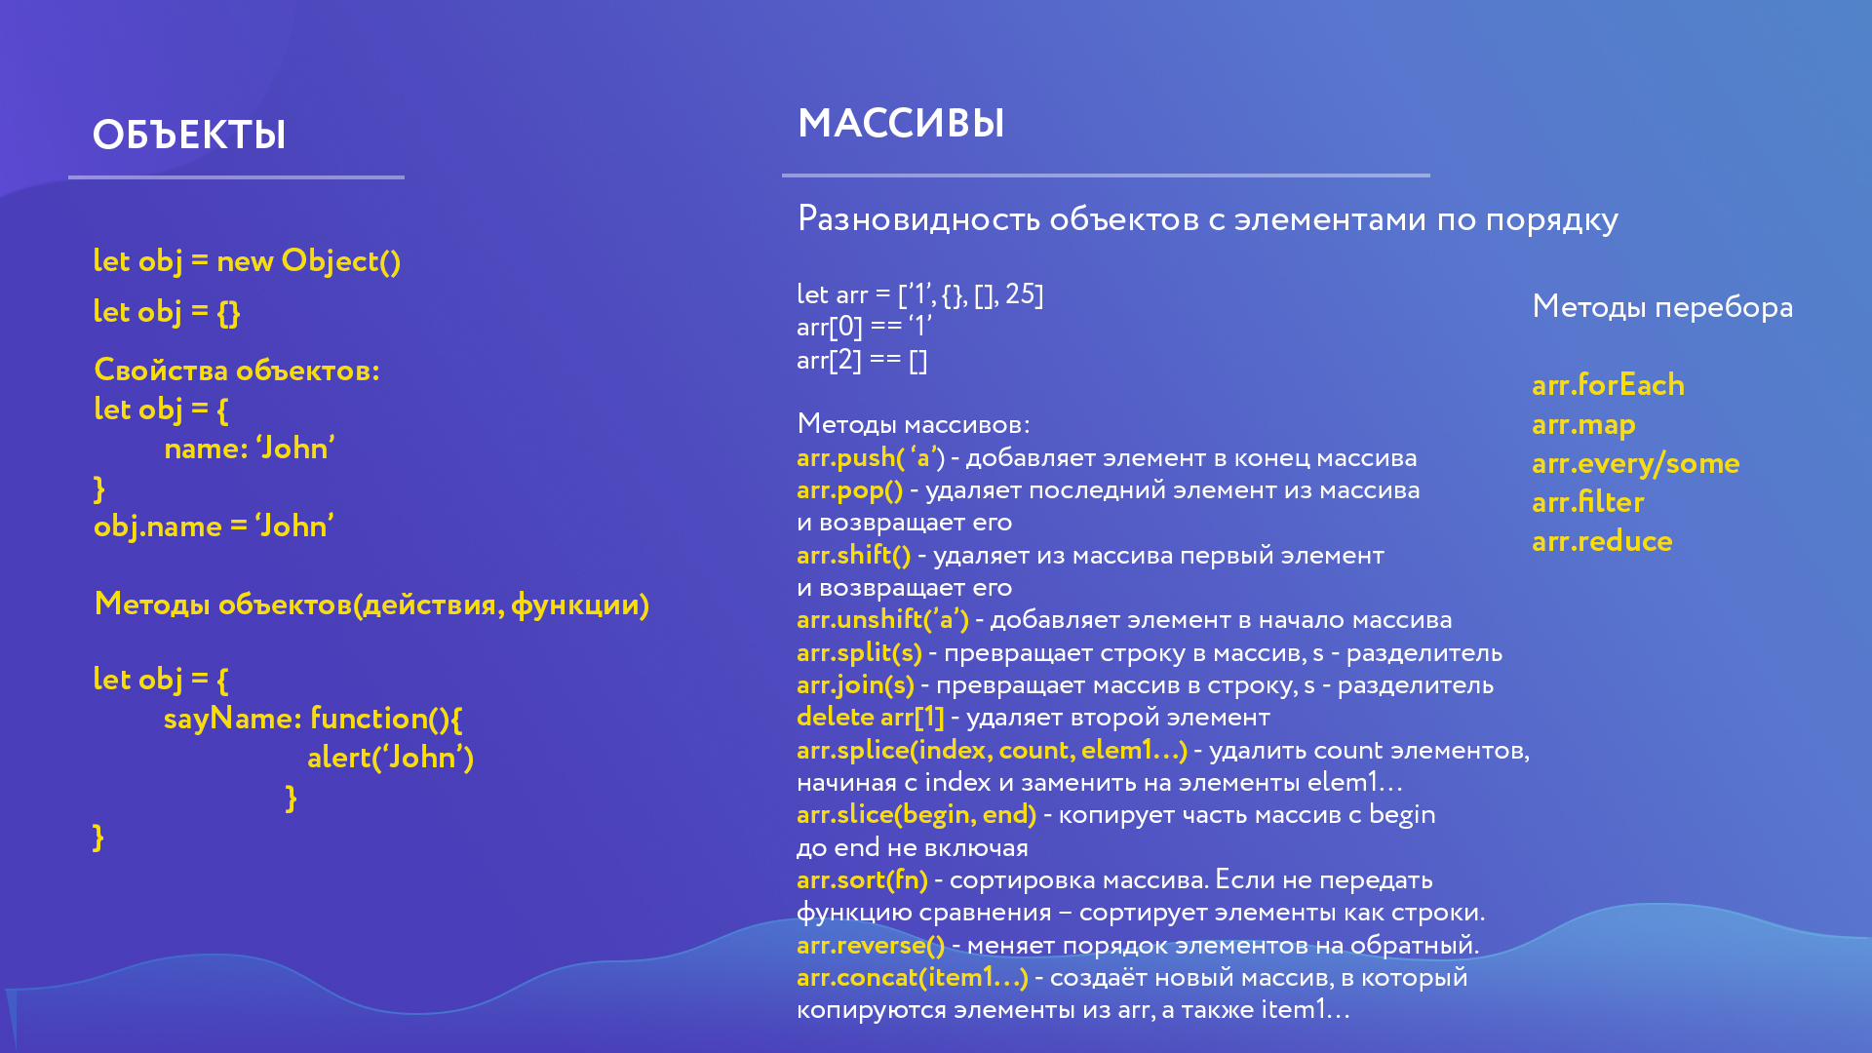

Slide 8
Передача по ссылке. Спред оператор
// если переменной присваивать объект в котором делать изменения, то так же в изначальном объекте они будут

Slide 9
DOM
const box = document.getElementById('box') // получение только одного элемента
const oneHeart = document.querySelector('.heart') // получение первого элемента по селектору
document.getElementsByTagName('button') // HTMLCollection
document.getElementsByClassName('circle')// HTMLCollection
document.querySelectorAll('.heart')// HTMLCollection

